Slide 1
EMRIQ Kelmis
Städtebauliches Entwicklungskonzept mit Umsetzungsplan – Leistungskonzept
Ministerium der Deutschsprachigen Gemeinschaft · Fachbereich Raumordnung, Wohnungswesen und Energie
Gesprächstermin · 14. Oktober 2026
Notes:
Begrüßung und Vorstellung. Ziel des Termins: unser Verständnis der Aufgabe und das Leistungskonzept vorstellen, Fragen des Ministeriums aufnehmen und offene Punkte für das Angebot klären. Dauer rund 30 Minuten Vortrag, danach Diskussion.

Slide 2
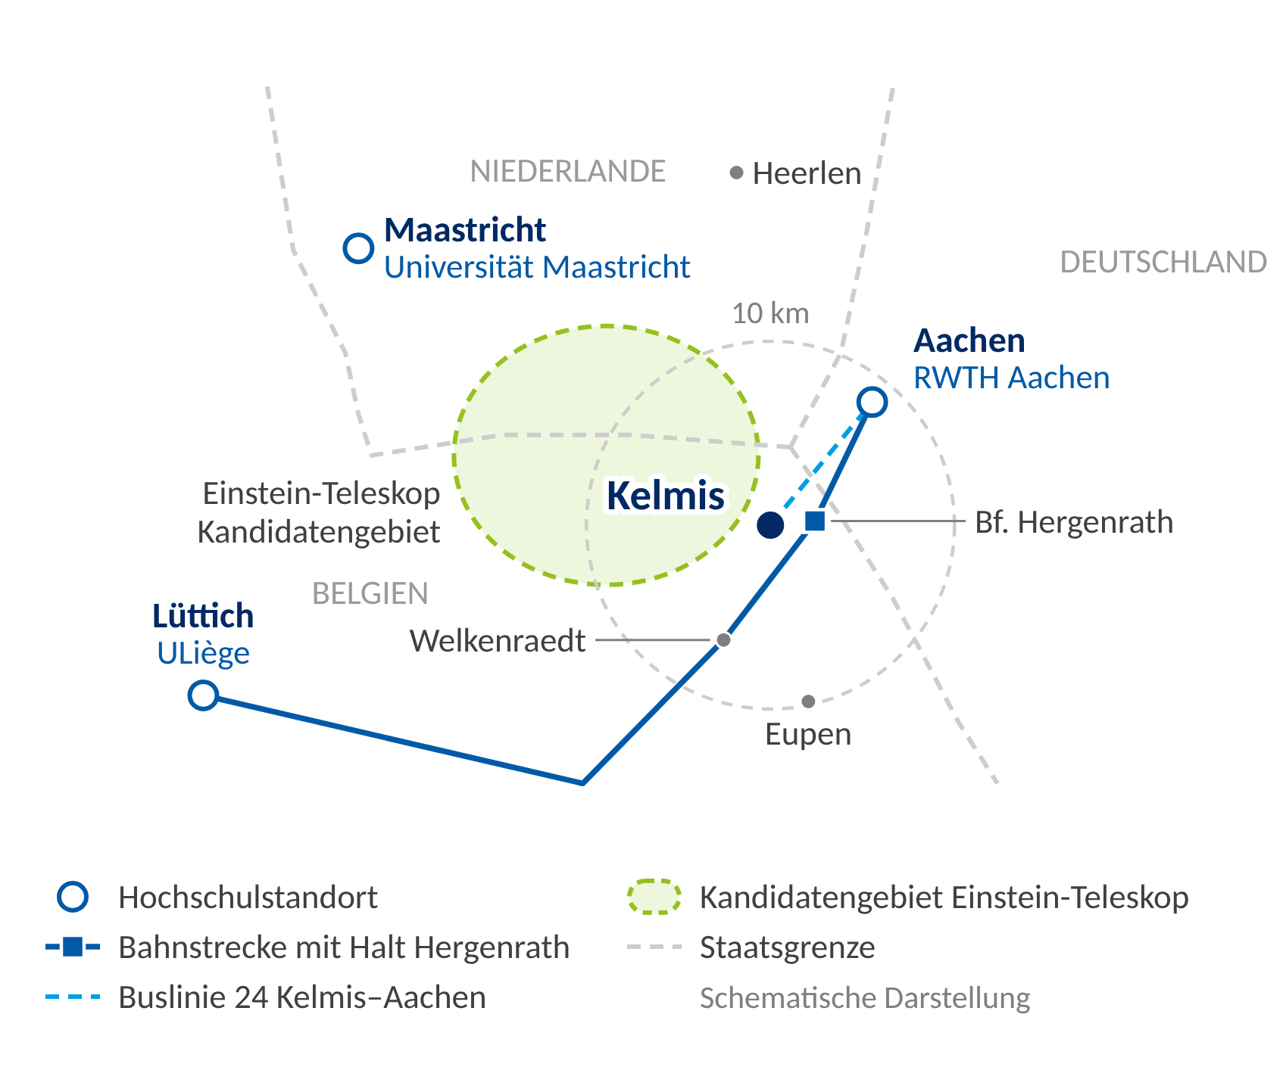

Ausgangslage und Aufgabe
Ein Innovationsquartier mit klarem Profil – verankert in Kelmis und der Euregio
Was die Deutschsprachige Gemeinschaft beabsichtigt
Ein Quartier, das Forschung, innovative Unternehmen, Produktion, Gründungen, Wohnen und Lebensqualität verbindet und die Brückenfunktion der DG zwischen Belgien, Nordrhein-Westfalen und den Hochschulen in Aachen, Lüttich und Maastricht stärkt.
Woran wir den Erfolg messen
Schlüssige thematische Profilierung mit Alleinstellung in der Euregio
Nachgewiesene Bedarfe und klar beschriebene Zielgruppen
Robustes Struktur- und Nutzungskonzept mit Entwicklungsspielräumen
Wirtschaftlich und organisatorisch tragfähiges Umsetzungsmodell
Priorisierte Roadmap mit Kosten, Folgekosten und Zuständigkeiten
Standortstory in Deutsch, Französisch und Englisch
Notes:
Kelmis liegt zwischen den Hochschulstandorten Aachen, Lüttich und Maastricht, rund 8 km von Aachen, mit Bahnhalt Hergenrath und Buslinie 24. Das Kandidatengebiet für das Einstein-Teleskop grenzt an. Die DG will hier ein thematisch profiliertes Quartier, kein Gewerbegebiet. Die sechs Erfolgskriterien rechts sind unser Maßstab für die gesamte Bearbeitung.

Slide 3





Unser Ansatz
Strategie, Planung und Umsetzung in einem Prozess – aufbauend auf den vorhandenen Grundlagen
Grundlagen nutzen
Fokussieren
Rechnen
Umsetzen und vermitteln
Fachgutachten Raumordnung, Gewerbeflächenstrategie, OBL'EU und MORO werden zu Beginn zusammengeführt. Wir ergänzen gezielt, statt neu zu analysieren.
Ein Thema statt Campusstrategie. Schwerpunkte werden transparent bewertet; die DG entscheidet auf nachvollziehbarer Grundlage.
Das Quartier wird aus Sicht von Eigentümer, Käufern und Investoren durchgerechnet: Exit-Szenarien, Grundstückswerte, Finanzierungsbedarf.
Roadmap mit Zuständigkeiten und Meilensteinen sowie eine dreisprachige Standortstory für Investoren und Fachkräfte.
Interdisziplinäres Kernteam: Stadt- und Quartiersentwicklung · Immobilienökonomie · Projektmanagement · Nachhaltigkeit · Mobilität · Kommunikation
Projektleitung und Team mit Deutsch, Französisch und Englisch · persönlicher Ansprechpartner, bei Bedarf vor Ort in Eupen
Notes:
Vier Grundsätze prägen unser Vorgehen. Wir nutzen die vorhandenen Studien als Startpunkt und investieren das Budget in Fokussierung, Zahlen und Umsetzung. Die thematische Entscheidung bleibt bei der DG; wir liefern eine transparente Entscheidungsgrundlage. Besonders ist die wirtschaftliche Betrachtung aus Sicht von Eigentümer, Käufern und Investoren.

Slide 4
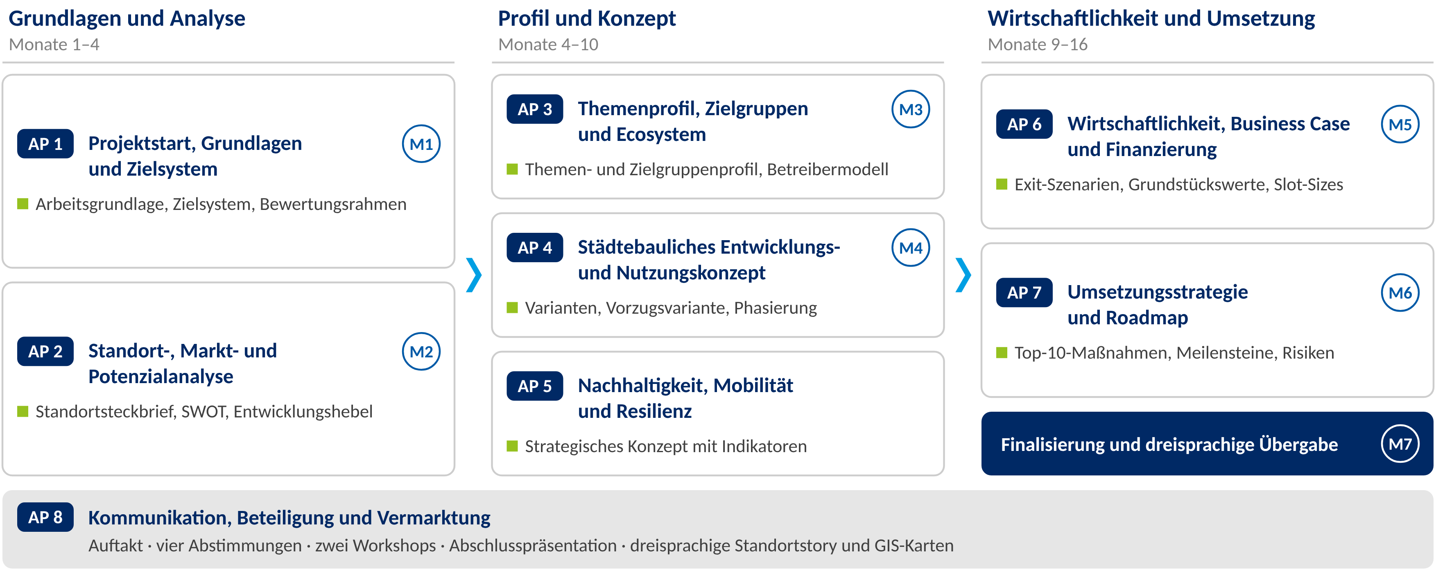
Leistungsumfang im Überblick
Acht Arbeitspakete in drei Phasen, begleitet von einem durchgängigen Abstimmungsprozess
Notes:
Die Arbeitspakete folgen der Logik des Lastenhefts: erst Grundlagen und Analyse, dann Profil und Konzept, zuletzt Wirtschaftlichkeit und Umsetzung. AP 8 begleitet alle Phasen. Jedes Paket endet mit einem prüfbaren Ergebnis und einem Meilenstein mit Freigabe durch die DG.

Slide 5
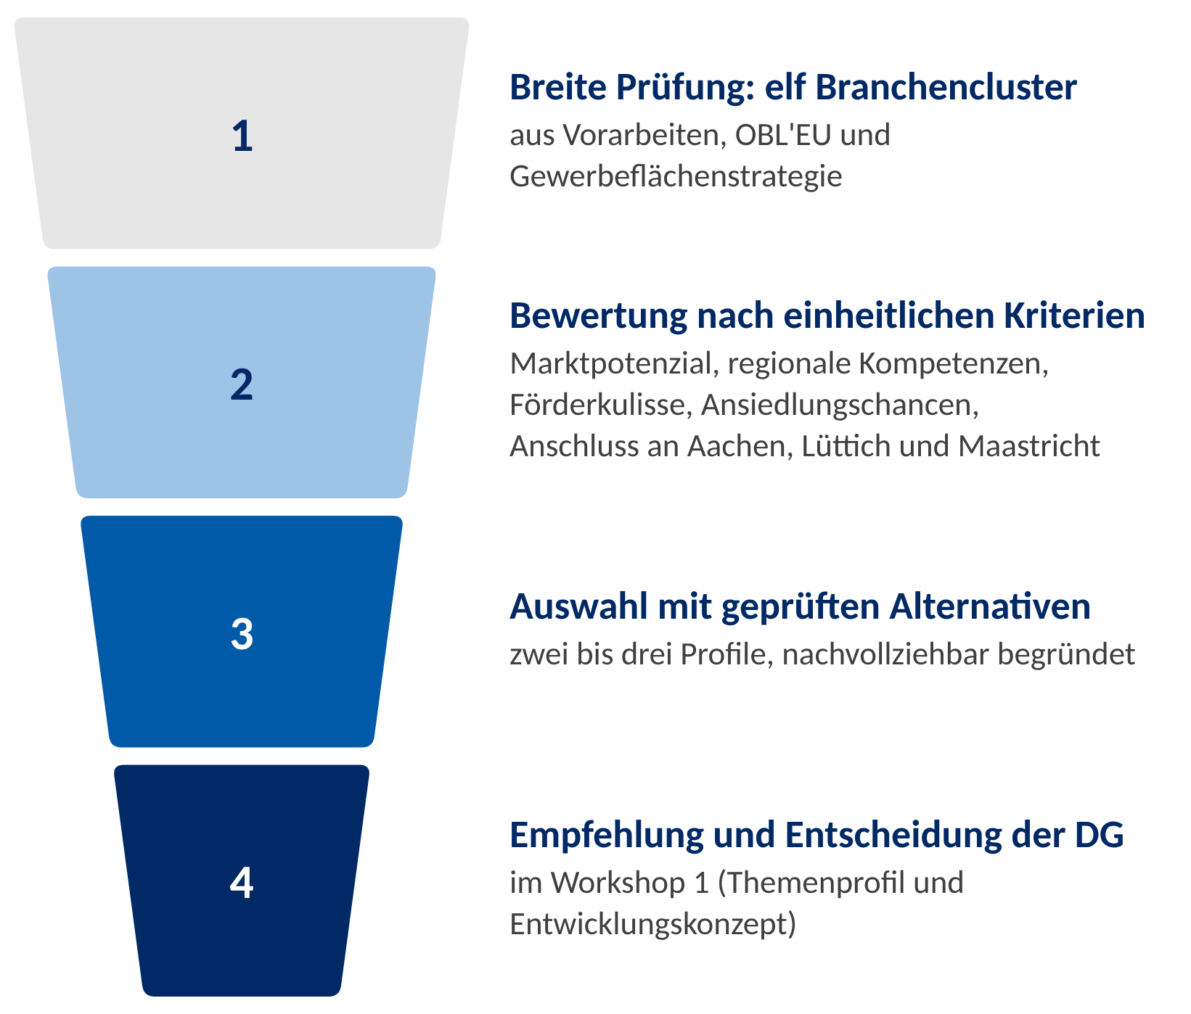
AP 1–3: Grundlagen, Analyse und Themenprofil
Vom gemeinsamen Zielsystem zur begründeten thematischen Ausrichtung
AP 1
Projektstart, Grundlagen und Zielsystem
Auswertung vorhandener Gutachten, Strategien und Geodaten
Zielsystem, Betrachtungsraum und Kriterienrahmen
Ergebnis: Abgestimmte Arbeitsgrundlage und Bearbeitungsplan
AP 2
Standort-, Markt- und Potenzialanalyse
Standort, Mobilität und Wohnungsmarkt
Vergleichsstandorte, Nachfrage, Effekte des Einstein-Teleskops
Ergebnis: Standortsteckbrief mit SWOT und Entwicklungshebeln
AP 3
Themenprofil, Zielgruppen und Ecosystem
Bewertung der Schwerpunkte, Empfehlung mit Alternativen
Zielgruppen, Anforderungen, Partner- und Betreibermodell
Ergebnis: Begründetes Themen- und Zielgruppenprofil
Notes:
AP 1 schafft eine gemeinsame Arbeitsgrundlage und einen Kriterienrahmen. AP 2 analysiert Standort, Mobilität und Markt einschließlich möglicher Effekte des Einstein-Teleskops. In AP 3 wird das Thema in vier Stufen eingegrenzt; die Entscheidung fällt im ersten Workshop. Rückfrage an das Ministerium: Gibt es bereits eine politische Themenpräferenz?

Slide 6
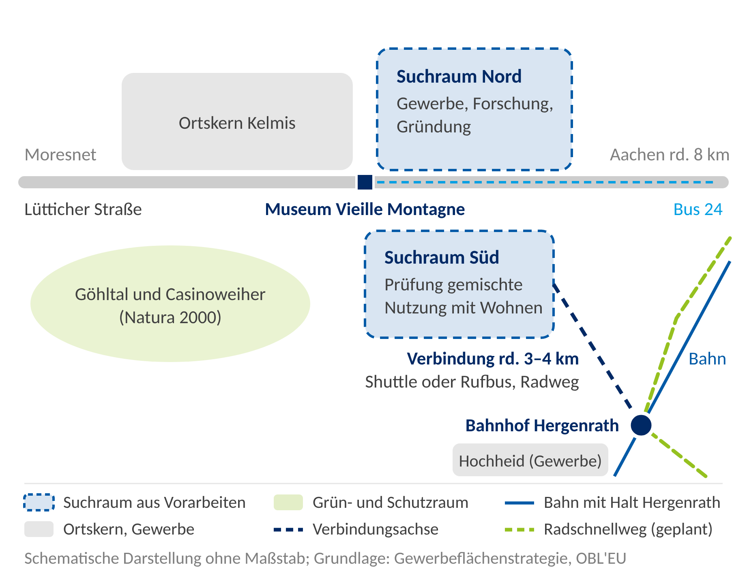
AP 4–5: Entwicklungskonzept, Nachhaltigkeit und Mobilität
Varianten, Vorzugsvariante und Phasierung – verknüpft mit Ortskern und Bahnhof Hergenrath
AP 4
Städtebauliches Entwicklungs- und Nutzungskonzept
Räumlich-funktionales Leitbild und Flächenprogramm
Städtebau, Freiraum, Erschließung, Infrastruktur
Variantenvergleich und Vorzugsvariante
Phasierung, Flexibilität, erste Aktivierungsmaßnahmen
AP 5
Nachhaltigkeit, Mobilität und Resilienz
Ziele für Energie, Klima, Ressourcen, Biodiversität und soziale Qualität
Multimodale Erreichbarkeit mit weniger Autoverkehr
Klimaangepasste Freiräume, Regenwasser, zirkuläres Bauen
Messbare Indikatoren für Planung und Umsetzung
Notes:
Das Raumbild zeigt die Suchräume aus den Vorarbeiten; der Betrachtungsraum wird in AP 1 gemeinsam festgelegt. Entscheidend ist die Verbindung zum Bahnhof Hergenrath, weil die Erreichbarkeit mit Bus und Bahn heute der größte Engpass ist. Die Vorzugsvariante wird mit der DG verbindlich festgelegt und ist Grundlage für Wirtschaftlichkeit und Umsetzungsplan.

Slide 7
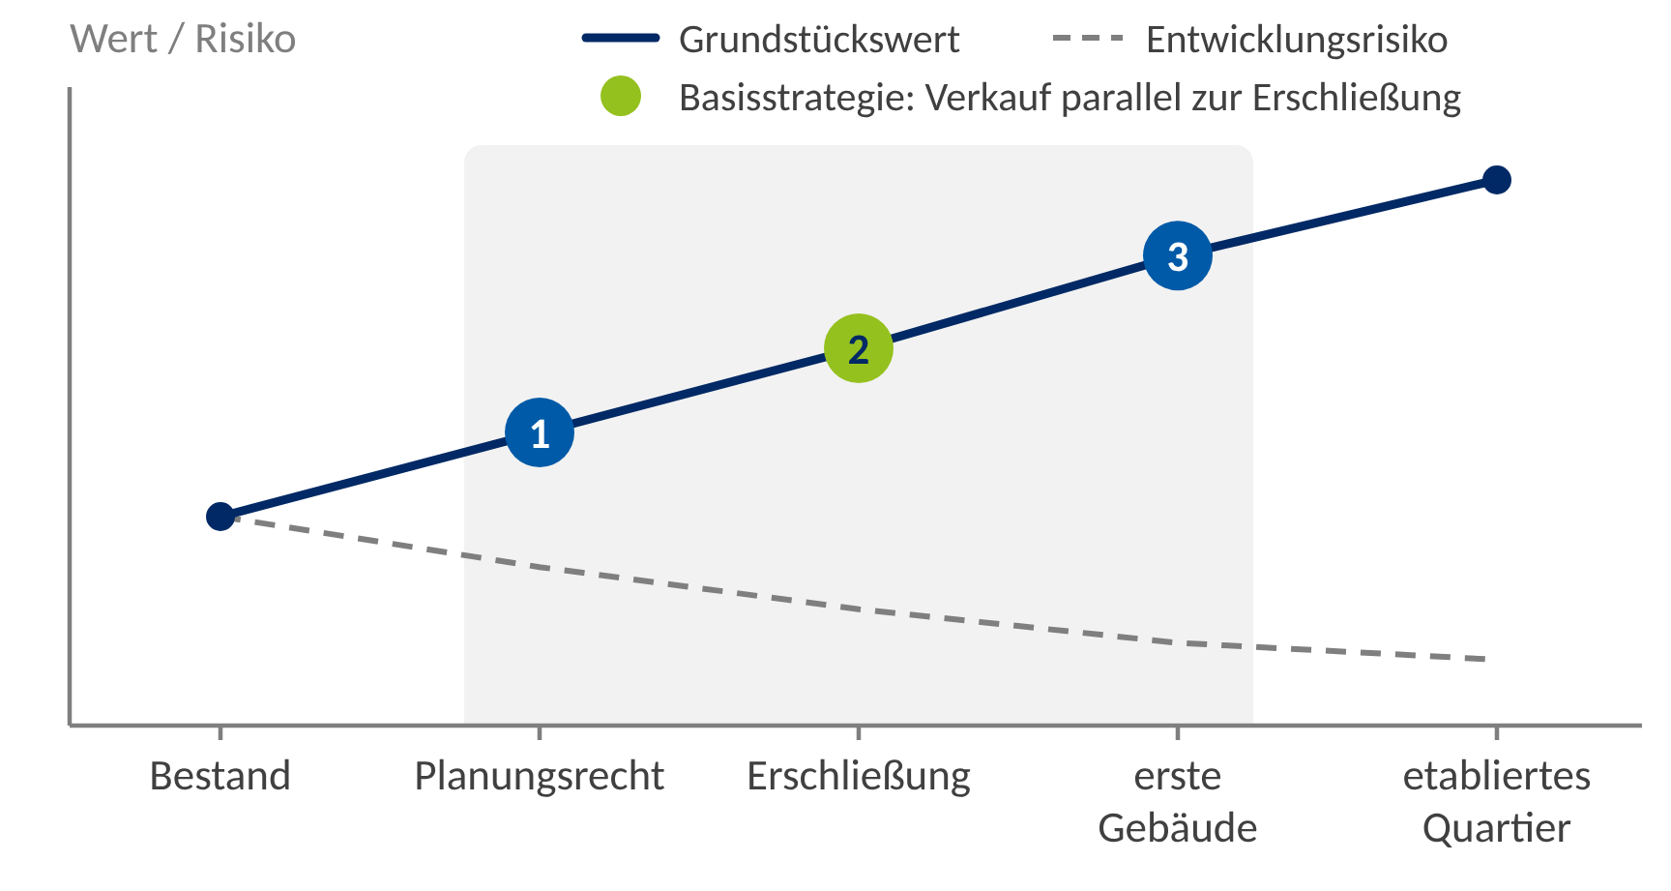
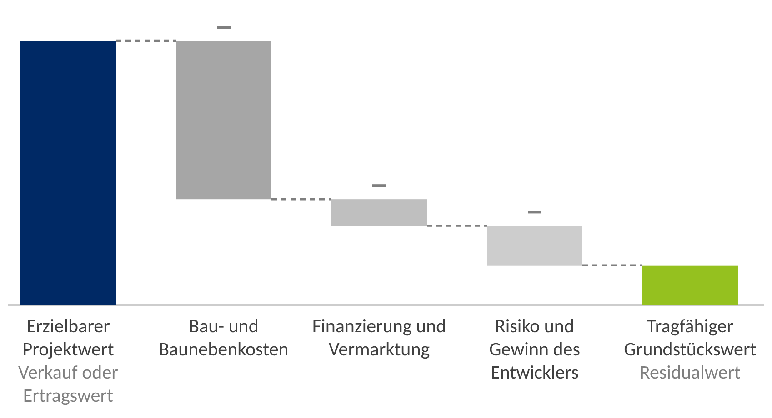
AP 6: Wirtschaftlichkeit, Business Case und Finanzierung
Das Quartier aus Sicht von Eigentümer, Käufern und Investoren rechnen
Basisstrategie und Exit-Zeitpunkte
Grundstückswert nach Residualwertmethode
Exit-Szenarien
Verkauf nach Planungsrecht, parallel zur Erschließung oder nach Vermarktungsstart
Slot-Sizes
Grundstücksgrößen, die finanzierbar und kapitalmarktfähig sind
Parzellierung
Eigenständig erschließbare, entwickelbare und vermarktbare Grundstücke
Öffentliche Hand
Kosten, Erlöse und Finanzierungsbedarf, Folgekosten und Einnahmen
Notes:
Basisstrategie ist die Entwicklung bis zum Planungsrecht mit anschließender Erschließung und parallelem Verkauf der Grundstücke. So können Erlöse früh fließen und einen Teil der Vorleistungen refinanzieren. Die Grundstückspreise schätzen wir über die Residualwertmethode aus Sicht der späteren Projektentwickler. Wir vergleichen verschiedene Exit-Zeitpunkte und empfehlen Grundstücksgrößen, die für Käufer finanzierbar sind. Rechtliche Bewertungen und Verkehrswertgutachten sind nicht Teil der Leistung.

Slide 8







AP 7–8: Umsetzung, Kommunikation und Vermarktung
Priorisierte Roadmap und schlanke, verbindliche Abstimmungsformate
AP 7 Umsetzungsstrategie und Roadmap
AP 8 Kommunikation, Beteiligung und Vermarktung
Top-10-Maßnahmenkatalog mit Prioritäten, Abhängigkeiten und Entscheidungsbedarfen
1
Auftakt
digital, bis 90 Minuten
4
Abstimmungen
digital, je bis 45 Minuten
Termin- und Meilensteinplanung mit Abschluss deutlich vor dem 31.10.2028
2
Workshops
je bis 3 Stunden, einer in Präsenz
1
Abschluss
Präsentation, digital, bis 90 Minuten
Zuständigkeiten, Ressourcen und Schnittstellen
Genehmigungs-, Planungs- und Vergabefahrplan auf Verfahrensebene
Standortstory und Vermarktungsbausteine in Deutsch, Französisch und Englisch
Risikoanalyse mit Gegenmaßnahmen
GIS-fähige Karten im belgischen Lambert-System, kurzfristige Aktivierungsmaßnahmen
Notes:
AP 7 übersetzt die Ergebnisse in einen Umsetzungsplan mit zehn priorisierten Maßnahmen, Zuständigkeiten und Risiken. AP 8 begleitet die gesamte Bearbeitung mit festen Formaten. Akteure vor Ort und in der Euregio binden wir nur nach Freigabe durch die DG ein. Die Vermarktungsunterlagen entstehen nach AP 6 und AP 7 und werden fachlich, nicht nur sprachlich, ins Französische und Englische übertragen.

Slide 9
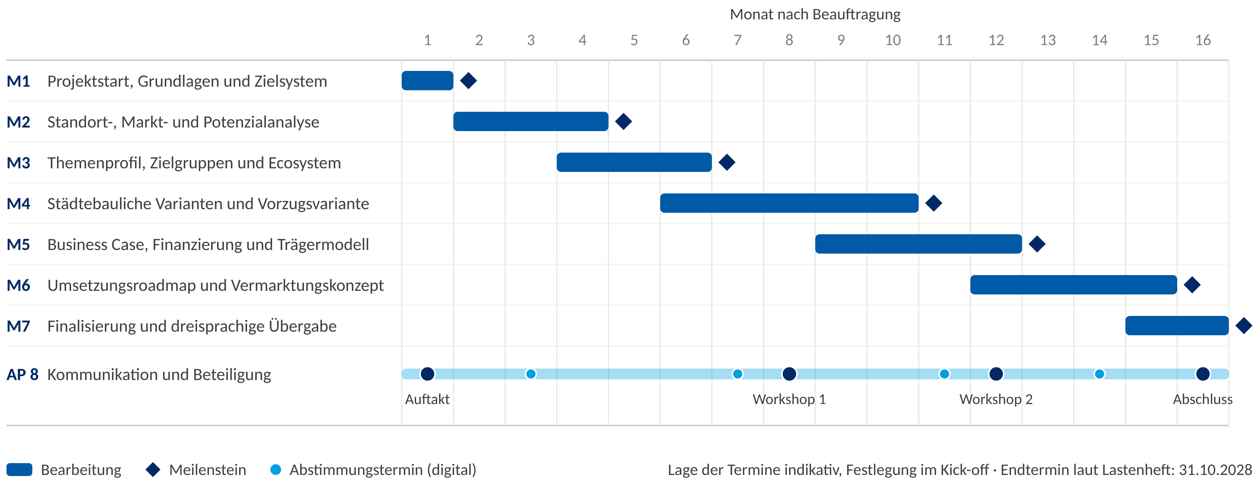
Zeitplan und Meilensteine
Abschluss nach rund 16 Monaten – deutlich vor dem Endtermin am 31. Oktober 2028
Notes:
Sieben Meilensteine mit Freigabe durch die DG. Der Terminplan wird im Kick-off konkretisiert. Bei Beauftragung um den Jahreswechsel liegt der Abschluss im Frühjahr 2028, also mit deutlichem Puffer vor dem Endtermin. Die beiden Workshops liegen an den Stellen, an denen Entscheidungen der DG gebraucht werden: Themenprofil und Entwicklungskonzept sowie Wirtschaftlichkeit und Umsetzung.

Slide 10

Liefergegenstände und nächste Schritte
Was die Deutschsprachige Gemeinschaft erhält und wie wir starten
Liefergegenstände
Nächste Schritte
Projekt- und Bearbeitungsplan mit Termin-, Risiko- und Entscheidungslogik
Wirtschaftlichkeitsbetrachtung mit offengelegten Annahmen
1
Offene Punkte aus dem heutigen Termin klären: Betrachtungsraum, Themenpräferenz, Formate der Ergebnisse
Standort-, Markt- und Potenzialanalyse mit Standortsteckbrief
Finanzierungs-, Förder-, Träger- und Betreibermodell
Themen-, Zielgruppen- und Ecosystem-Konzept
Umsetzungsplan mit Maßnahmen, Prioritäten und Zuständigkeiten
Angebot auf dieser Grundlage abschließen
2
Entwicklungs- und Nutzungskonzept mit Vorzugsvariante
Vermarktungsunterlagen in Deutsch, Französisch und Englisch
3
Beauftragung und Auftakt im ersten Monat
Nachhaltigkeits-, Mobilitäts- und Infrastrukturkonzept
GIS-Karten, Protokolle, Abschlussbericht mit bearbeitbaren Dateien
4
Bereitstellung der Grundlagen: Fachgutachten, Gewerbeflächenstrategie, MORO-Bericht, Geodaten
Qualitätssicherung
Vier-Augen-Prinzip, fachübergreifende Reviews an den Meilensteinen, dokumentierte Freigaben, fachliche Prüfung der französischen und englischen Fassung
Notes:
Alle Unterlagen und Rechte gehen an die DG über. Nicht enthalten sind Planungen über die Konzeptebene hinaus, Sondergutachten (z. B. Verkehr, Schall, Altlasten, Wertermittlung) und Rechtsberatung; ein solcher Bedarf wird im Umsetzungsplan mit Zeitpunkt und Kostenansatz ausgewiesen. Zum Abschluss die Fragen an das Ministerium: Betrachtungsraum, Themenpräferenz, gewünschte Formate der Ergebnisse.

